Slide 1
ZÁSADY PRÁCE NA PC ERGONOMIE
Ing. Votavová Gabriela

Slide 2
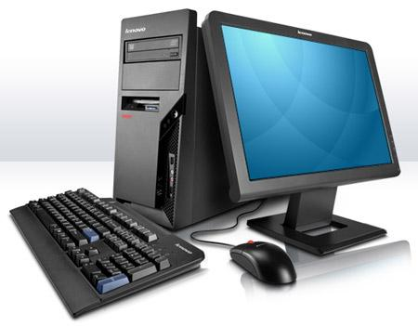
Zásady práce s počítačem
Do zásuvky s pc nezapínat další el. spotřebiče.
Používat přepěťovou ochranu.
Neumísťovat počítač do prašného prostředí.
Odcházíme-li na krátkou dobu => nevypínat počítač.
Monitor umístit mimo zdroj světla – ne proti oknu, světlu => ničí oči.
Počítačová sestava
http://images01.olx.in/ui/12/37/88/1343511640_420682988_1-New-Full-Computer-Set-in-just-Rs-9500-Only-with-1-year-of-Warranty-Aliganj.jpg, 15. 9.2012

Slide 3

Jak šetřit sebe
Na monitor by nemělo dopadat přímé sluneční světlo.
Nenastavovat příliš velký jas a kontrast – škodí to očím.
Umístit monitor přímo před oči – umístěním nahoru, nebo dolů zatěžujeme páteř.
Používat ergonomickou židli.
Při dlouhodobé práci u počítače
občas cvičit.
http://static.ddmcdn.com/gif/computer-virus-rev-1.jpg, 15. 9. 2012

Slide 4
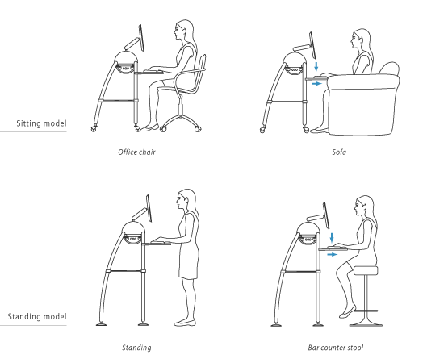
Ergonomie
Vědní obor zabývající se přizpůsobení pracovních podmínek výkonnostním možnostem člověka.
Cílem je, aby používané předměty a nástroje svým tvarem co nejlépe odpovídaly pohybovým možnostem případně rozměrům lidského těla.
http://www.raindesigninc.com/pic/igo_ergonomics.gif, 15. 9. 2012

Slide 5
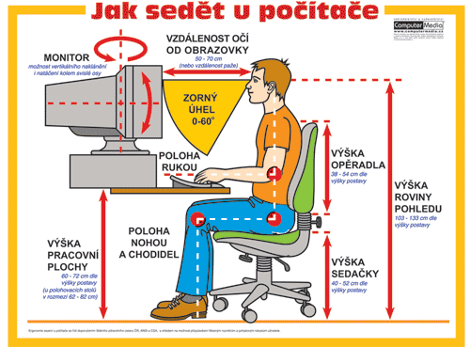
Ergonomie pracoviště
http://www.computermedia.cz/obrazy/jak-sedet-u-pocitace_big.gif, 15. 9. 2012

Slide 6
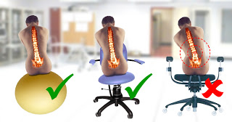
Efektivní práce na počítači
Důležité zásady:
Zdravé sezení.
Stůl pro počítač.
Monitor.
Počítač a jeho programové vybavení.
Cvičení pro záda a oči.
http://3.bp.blogspot.com/_SUfSr2qOVgc/RkMwA-8OpAI/AAAAAAAAABQ/OY0CMlmhHV8/s320/spinalis.jpg, 15. 9. 2012

Slide 7
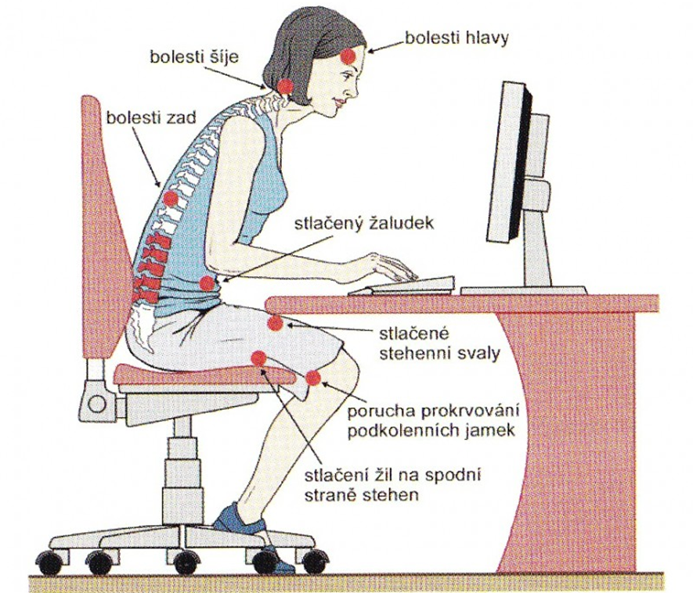
Následky špatného sezení u pc
http://gythland.blog.cz/1209/jak-spravne-sedet-u-pc, 15. 9. 2012

Slide 8
Otázky na závěr
Vyjmenujte hlavní zásady práce na počítači.
Jak můžeme šetřit své zdraví při dlouhodobé práci na počítači?
Co je to ergonomie?
Jak dosáhnu efektivní práce na počítači?
Jaké mohou být následky špatného sezení u počítače?

Slide 9
Zdroje
NAVRÁTIL, Pavel. S počítačem nejen k maturitě - 1. díl. Olomouc: Computer Media, 2008. 120 s. ISBN 80-86686-60-4.
NAVRÁTIL, Pavel. S počítačem nejen k maturitě - 2. díl. Olomouc: Computer Media, 2008. 120 s. ISBN 80-86686-61-2.
http://cs.wikipedia.org/wiki/Ergonomie
http://navolnenoze.cz/blog/zdravi-efektivni-prace-na-pocitaci/
http://search.creativecommons.org/

